Slide 1
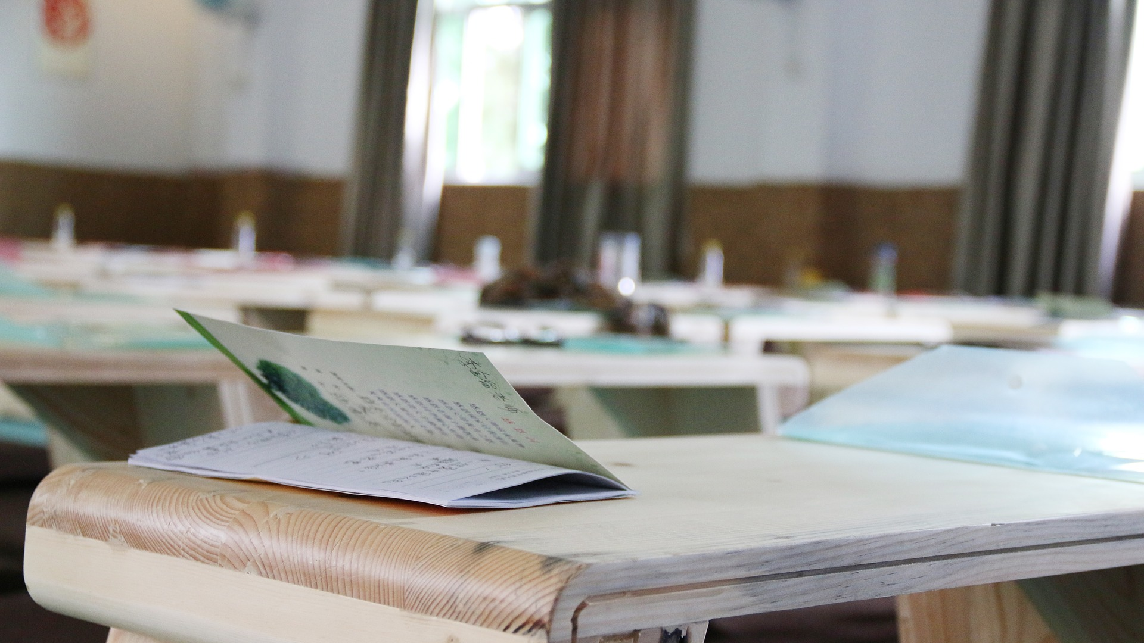
语文精品课件
第二单元 快乐读书吧
五年级下册 人教版

Slide 2
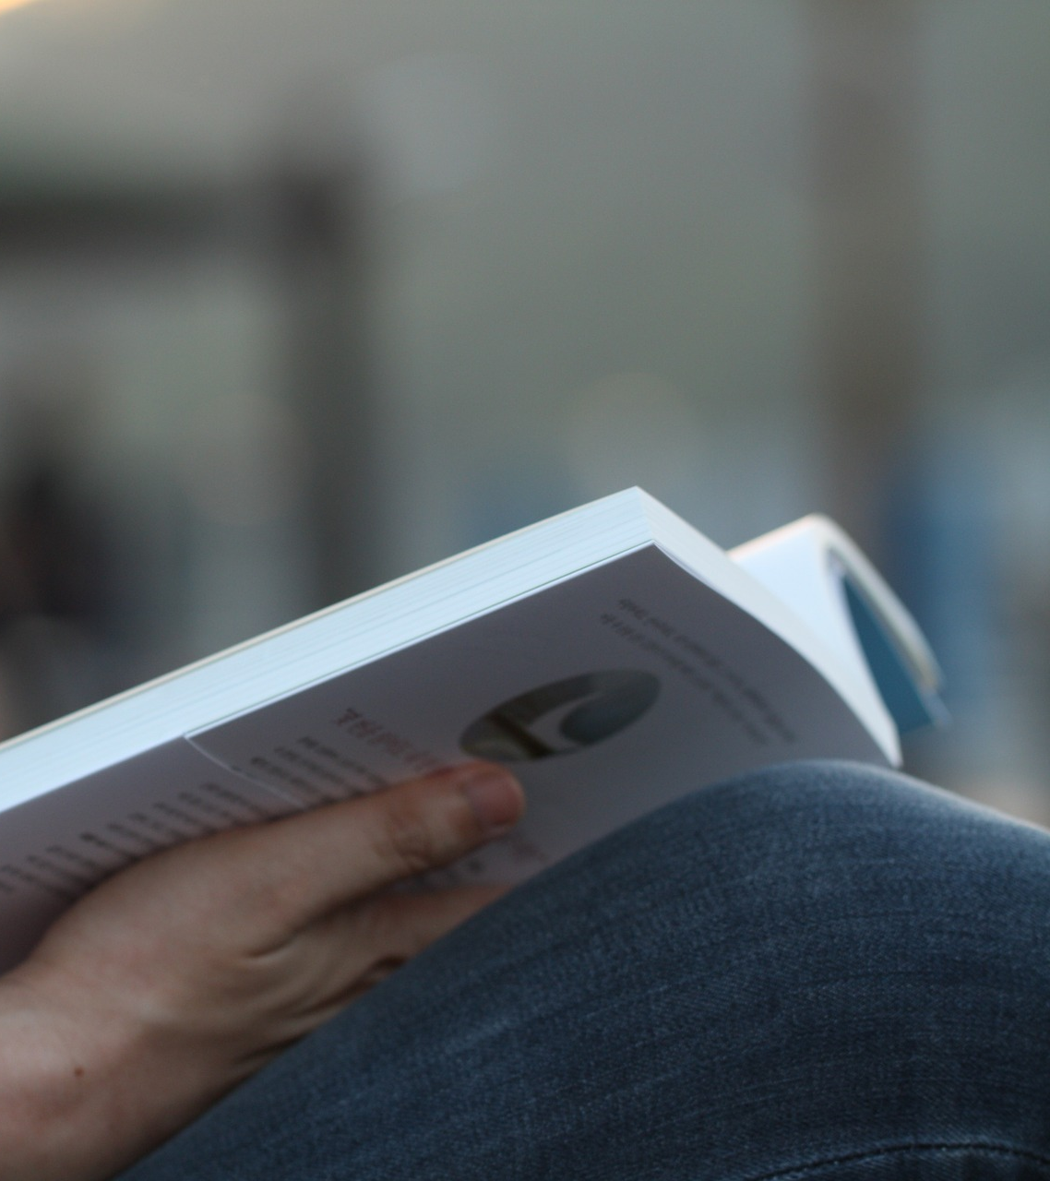
目录
01 课前导读
02 了解名著
03 品读名著
04 课堂小结

Slide 3
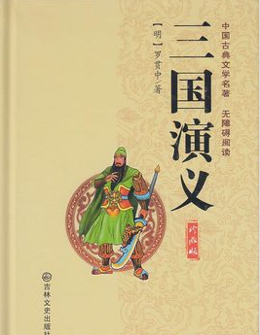
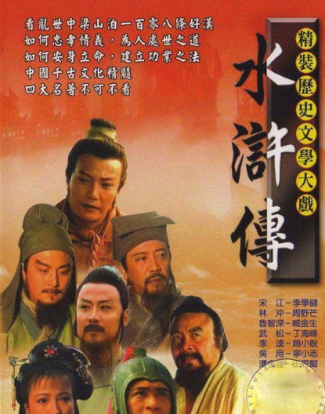
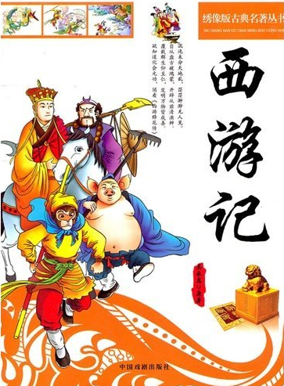
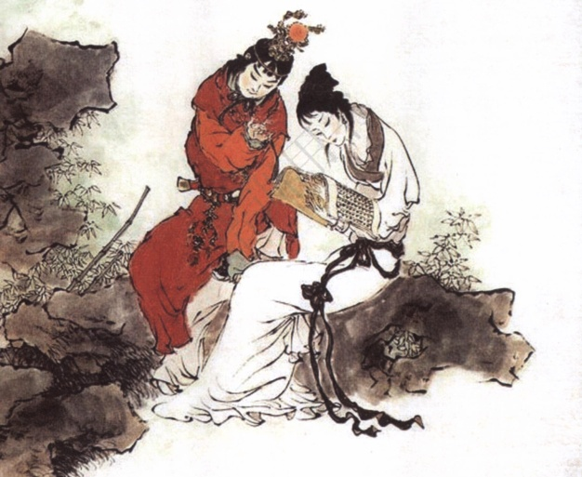
小学学科网 xuekeedu.com
诸葛亮足智多谋，运筹帷幄;黑旋风李逵鲁莽刚猛，还是个大孝子;齐天大圣孙悟空神通广大;大观园里的林妹妹多愁善感……让我们一起漫步中国古典名著长廊，走近这些人物，品读精彩故事。

Slide 4
今天，就让我们看看快乐读书吧中出现了哪些名著故事，然后交流一下我们了解的名著故事。

Slide 5
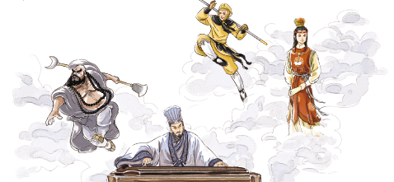
了解古典名著
古典名著是中国文学史上闪烁着灿烂光辉的经典型作品，它们是世界文学宝库中令人瞩目的瑰宝。《红楼梦》《西游记》《三国演义》《水浒传》是古典的四大名著。

Slide 6
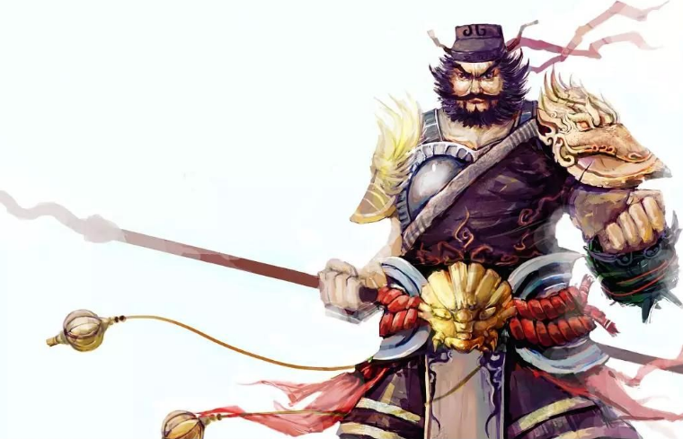
名著特点
（1）故事中的人物都有其典型的性格，而且性格单一。所有的人物行动、情节都跟人物性格有关系。如《三国演义》中的张飞。，性格忠诚勇猛，所以书上对他的描写无论是外部特征——刚硬的扎须，还是外在的行动——大吼一声，都是为其勇猛的性格服务的。

Slide 7
（2）情节曲折、故事完整。比如《西游记》就描写了从取经开始到结束的完整故事，其中唐僧师徒所经历的九九八十一难这样的曲折的情节，让故事更吸引人。

Slide 8
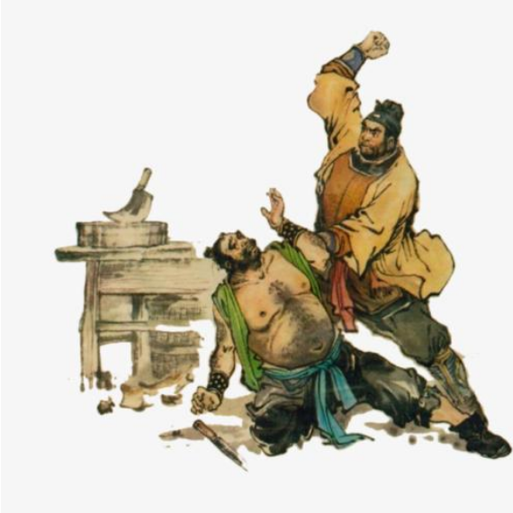
（3）语言准确简洁、生动流畅、富于个性化。如《水浒传》对鲁智深拳打镇关西的描写就是一例。

Slide 9
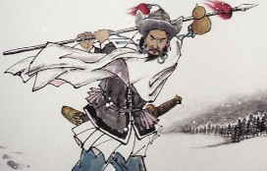
（4）情节离奇，多有巧合。如《水浒传》传中的林冲一节，处处设置巧合。巧合的设置使故事情节变得更加离奇。

Slide 10
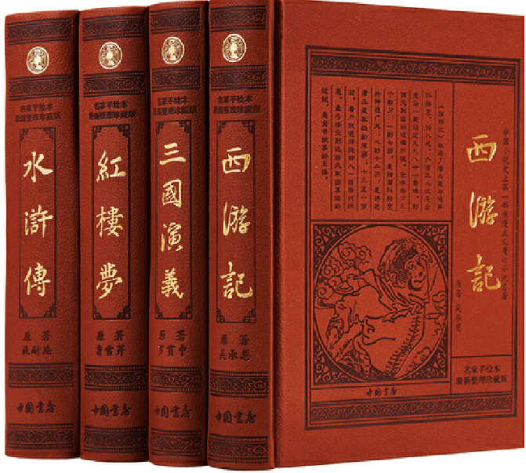
（5）分章回。古代小说大多都是分章回的，一般每一章回的题目，都是对仗的。

Slide 11
怎样读古典名著呢？
古代长篇小说多是章回体小说。把一回或几回连起来组成一个相对完整的故事，连起来就串成了一个长篇故事。
认真读每一回的“回目”，通过这些题目就能猜出这一回讲的主要内容。

Slide 12
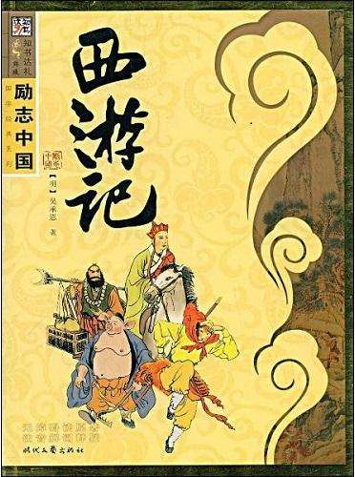
小学学科网 xuekeedu.com
小学学科网 xuekeedu.com
漫漫取经路上，有妖魔鬼怪，有刀山火海，也有师徒四人坚定的背影和永不停歇的脚步。现在，就让我们随着唐僧、孙悟空、猪八戒、沙和尚的脚步，体验《西游记》中险境迭出的取经之旅。

Slide 13
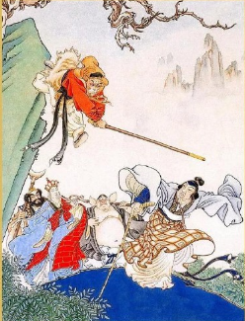
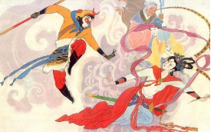
小学学科网 xuekeedu.com
小学学科网 xuekeedu.com
小学学科网 xuekeedu.com
小学学科网 xuekeedu.com
三打白骨精
大战红孩儿

Slide 14
小学学科网 xuekeedu.com
阅读方法
小学学科网 xuekeedu.com
小学学科网 xuekeedu.com
小学学科网 xuekeedu.com
☆制定一个大体的阅读计划
阅读的时间分配
阅读的重点内容
想要达到什么样的阅读效果

Slide 15
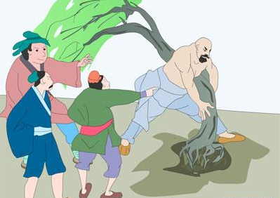
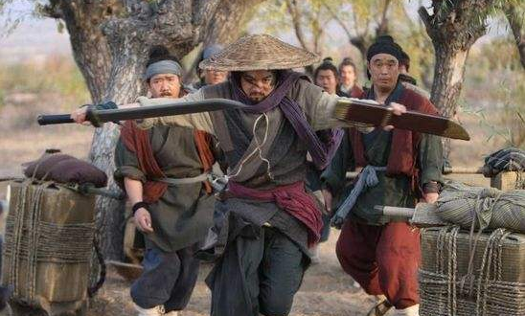
小学学科网 xuekeedu.com
水浒传
小学学科网 xuekeedu.com
鲁智深倒拔垂杨柳
吴用智取生辰纲

Slide 16
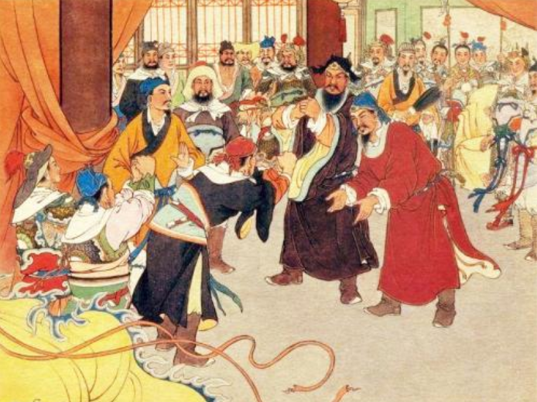
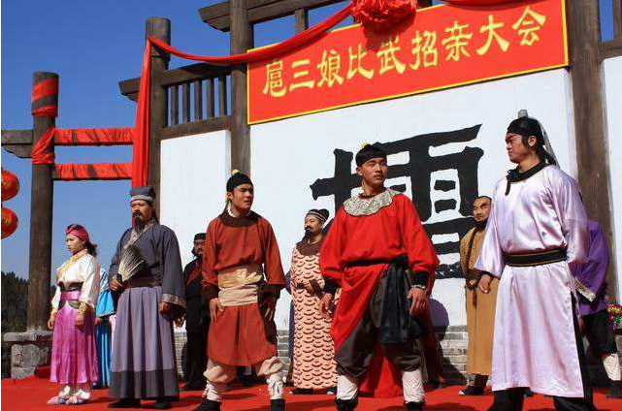
小学学科网 xuekeedu.com
小学学科网 xuekeedu.com
宋江率军三打祝家庄
扈三娘比武招亲
《水浒传》中到处都是英雄的豪情壮志

Slide 17
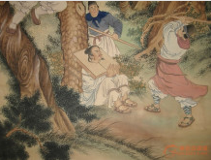
小学学科网 xuekeedu.com
精彩片段我先读
小学学科网 xuekeedu.com
鲁智深在东京大相国寺里看守菜园，结识了当地的一帮泼皮。这一天，鲁智深正在菜园里给泼皮们演习武艺。墙外一个官人看见，高声叫好，原来是禁军教头林冲。两人一见如故，就结拜为兄弟。 林冲的上司太尉高俅，有一个义子高衙内，几次想霸占林冲的妻子，都被林冲吓跑了，因而一病不起。高俅等人设下毒计要害林冲，他们假借要看林冲买的宝刀，把他骗入军机重地白虎堂，反诬他“手持利刃，蓄意杀人”。
大闹野猪林

Slide 18
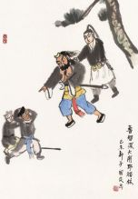
小学学科网 xuekeedu.com
小学学科网 xuekeedu.com
于是，把林冲判了重刑，刺配沧州。又用重金收买了押送的差役董超、薛霸，让他们在半路上结果林冲的性命。董超、薛霸押解林冲上路，走了不几天，来到一个险恶的地方，叫野猪林。林中松柏参天，枯藤缠绕，阴森森不见一丝阳光。董超、薛霸暗中商量，准备在这里下手。

Slide 19
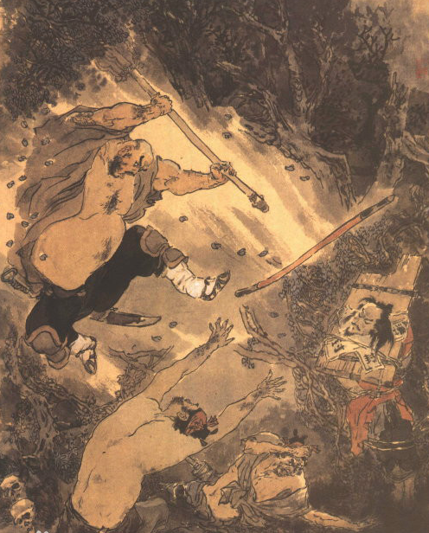
小学学科网 xuekeedu.com
小学学科网 xuekeedu.com
董超说：“走了半天，在这里歇会儿吧！”薛霸说：“要歇也得先把这家伙捆起来。”林冲说：“我哪里还能跑啊？”薛霸不由分说，掏出绳子把林冲绑在大树上。董超这才过来说了实话：“我们奉了高太尉的命令，要在路上结果了你。”薛霸在一边举起了水火棍向林冲头上劈来。林冲被绑在树上，动弹不得，只好长叹一声，闭上眼睛等死了。

Slide 20
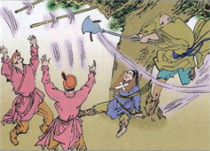
小学学科网 xuekeedu.com
小学学科网 xuekeedu.com
正在这时，只听“当啷”一声，薛霸的棍子没有打着林冲，却被打飞了。从树后跳出一个胖大和尚，抡起禅杖就打，吓得两个差役慌忙跪地求饶。林冲睁眼一看，原来是鲁智深前来相救。鲁智深知道林冲被陷害，就想方设法搭救他。听说林冲被发配沧州，一直在暗地里跟着，果然在野猪林这里救了林冲的性命。鲁智深一路护送着林冲到了沧州。

Slide 21
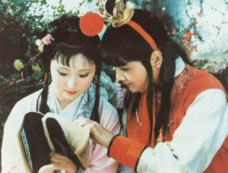
小学学科网 xuekeedu.com
小学学科网 xuekeedu.com
在《红楼梦)中的大观园里，既有儿女情长，风花雪月，也有盛衰变幻，人情冷暖。宝玉和姐妹们结社赋诗，恣意畅快;黛玉葬花，凄美缠绵；刘姥姥进大观园，令人捧腹 ……

Slide 22
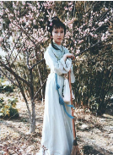
小学学科网 xuekeedu.com
精彩片段我先读
小学学科网 xuekeedu.com
黛玉葬花
宝玉因不见了林黛玉，便知她躲了别处去了，想了一想，索性迟两日，等她的气消一消再去也罢了．因低头看见许多凤仙石榴等各色落花，锦重重的落了一地，因叹道：“ 这是她心里生了气，也不收拾这花儿来了．待我送了去，明儿再问着她。”说着，只见宝钗约着他们往外头去。宝玉道：“我就来。”说毕，等她二人去远了，便把那花兜了起来，登山渡水，过树穿花，一直奔了那日同林黛玉葬桃花的去处来。

Slide 23
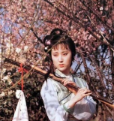
小学学科网 xuekeedu.com
将已到了花冢，犹未转过山坡，只听山坡那边有呜咽之声，一行数落着，哭的好不伤感．宝玉心下想道：“这不知是那房里的丫头，受了委屈，跑到这个地方来哭。”一面想，一面煞住脚步，听她哭道是：花谢花飞花满天，红消香断有谁怜？ 游丝软系飘春榭，落絮轻沾扑绣帘。闺中女儿惜春暮，愁绪满怀无释处， 手把花锄出绣闺，忍踏落花来复去。柳丝榆荚自芳菲，不管桃飘与李飞。桃李明年能再发，明年闺中知有谁？ 三月香巢已垒成，梁间燕子太无情！明年花发虽可啄，却不道人去梁空巢也倾。
小学学科网 xuekeedu.com

Slide 24
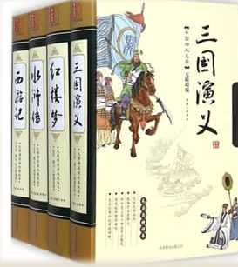
小学学科网 xuekeedu.com
小学学科网 xuekeedu.com
翻开一本书就等于见证了璀璨无比历史的长河，知兴衰荣辱，看世态炎凉，品百味人生。快拿起书来悦读吧！

Slide 25
本次快乐读书吧学习按照板块依次进行教学，版块内容难度方面从整体上看，本次语文园地学习内容按照课内知识与课外知识相结合，注重举一反三，实践运用。

Slide 26
语文精品课件
谢谢观看
五年级下册 人教版

